Slide 1
INF2820 Datalingvistikk – V2018
Forelesning 3, 29. jan.
Jan Tore Lønning

Slide 2
Hva her vi lært?
Deterministiske endelige tilstandsmaskiner (DFA) og hvordan de kan definer et (formelt) språk.
Ikke-deterministiske endelige tilstandsmaskiner (NFA) og hvordan de kan definer et (formelt) språk.
Regulære språk og hvordan de kan defineres ved regulære uttrykk
At DFA, NFA og regulære uttrykk definerer samme klasse språk:
Gitt et regulært uttrykk, kan vi konstruere en NFA for språket
Gitt en NFA, kan vi konstruere en DFA for samme språket
Gitt en NFA, kan vi konstruere et regulært uttrykk for det samme språket

Slide 3
I dag
Algoritme for DFA med Python-implementasjon
Naiv NFA-algoritme
Smartere NFA-algoritme med implementasjon
Regulære uttrykk i praksis, særlig i Python
Tokenisering

Slide 4
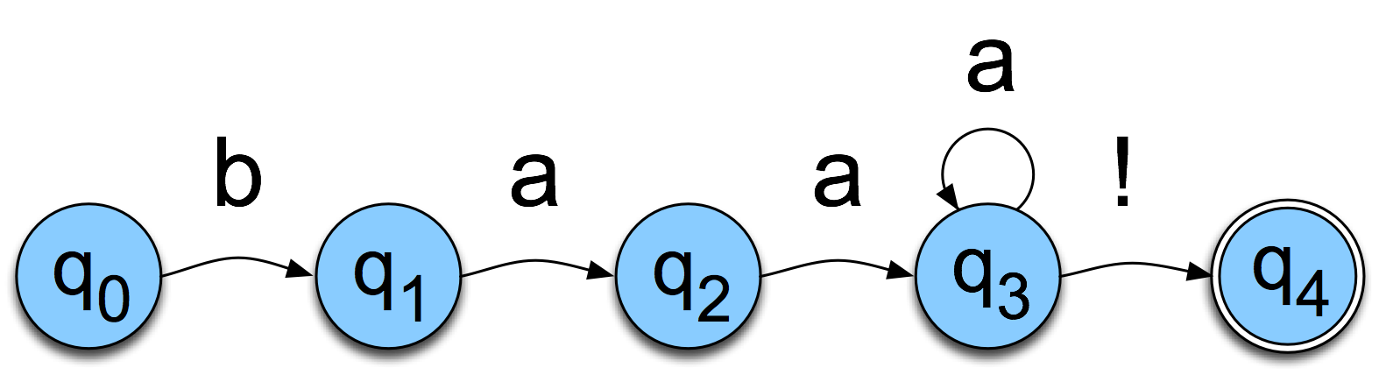
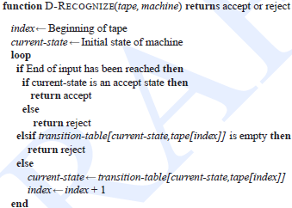
DFA i Python
def drec(tape, dfa):
index = 0
state = dfa.start
while True:
if index == len(tape):
if state in dfa.finals:
return "accept"
else:
return "reject"
elif not (state, tape[index]) in \
dfa.edge.keys():
return "reject"
else:
state = dfa.edge[(state,tape[index])]
index += 1
Jurafsky & Martin, fig. 2.13

Slide 5
DFA i Python – datastruktur
def drec(tape, dfa):
index = 0
state = dfa.start
while True:
if index == len(tape):
if state in dfa.finals:
return "accept"
else:
return "reject"
elif not (state, tape[index]) in \
dfa.edge.keys():
return "reject"
else:
state = dfa.edge[(state,tape[index])]
index += 1
class DFA:
def __init__(self):
self.edge = {}
self.finals = []
f = DFA()
f.start = 0
f.finals.append(4)
f.edge[(0,'b')] = 1
f.edge[(1,'a')] = 2
f.edge[(2,'a')] = 3
f.edge[(3,'a')] = 3
f.edge[(3,'!')] = 4

Slide 6
DFA i Python – datastruktur
def drec(tape, dfa):
index = 0
state = dfa.start
while True:
if index == len(tape):
if state in dfa.finals:
return "accept"
else:
return "reject"
elif not (state, tape[index]) in \
dfa.edge.keys():
return "reject"
else:
state = dfa.edge[(state,tape[index])]
index += 1
class DFA:
def __init__(self):
self.edge = {}
self.finals = []
f = DFA()
f.start = 0
f.finals.append(4)
f.edge[(0,'b')] = 1
f.edge[(1,'a')] = 2
f.edge[(2,'a')] = 3
f.edge[(3,'a')] = 3
f.edge[(3,'!')] = 4
Forenklet struktur
Bedre praksis
Lag rutiner i klassen for å konstruere objekt
Beskytt objektenes indre
Legg anerkjenning som en metode i klassen

Slide 7
I dag
Algoritme for DFA med Python-implementasjon
Naiv NFA-algoritme
Smartere NFA-algoritme med implementasjon
Regulære uttrykk i praksis, særlig i Python
Tokenisering

Slide 8
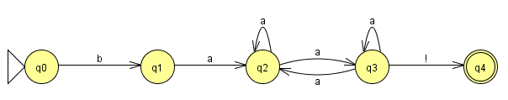










Søkerom

Slide 9
Breddeførst søk
JFLAP

Slide 10
Dybdeførst søk
m/ Backtracking

Slide 11
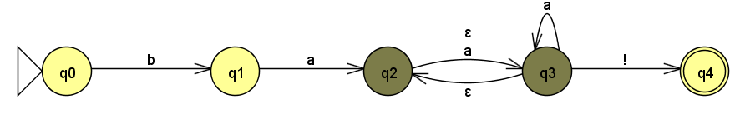
Egenskaper ved algoritmene
Både
  dybde-først m/backtracking
  breddeførst
  vil i verste fall ha eksponentielt tidsforbruk proporsjonalt med
    k^{n}, der
    n= |w|, lengden av input
    k≥2 er maks antall kanter fra en node merket med samme symbol
Med epsilontransisjoner
  Kan risikere ikke terminerer!
Men vi vet jo at hvis vi først lager DFA får vi linjært tidsforbruk!

Slide 12
I dag
Algoritme for DFA med Python-implementasjon
Naiv NFA-algoritme
Smartere NFA-algoritme med implementasjon
Regulære uttrykk i praksis, særlig i Python
Tokenisering

Slide 13

En raskere algoritme
En konfigurasjon består av:
  En mengde tilstander
  Resten av strengen
Start:
  Q0 = E({q0})
    (E er epsillontillukning)
Oppdatering
  Gitt konfigurasjon:
    w_{n} = s⋅w’
    Q_{n}={q1, …, qk}
  La ny konfigurasjon være
    w_{n+1} = w’
    Q_{n+1}=E(δ(q1,s)∪δ(q2,s)∪…∪ δ(qk,s))
Akseptering
  Konfigurasjonen
    w_{n} = ε
    Q_{n}={q1, …, qk}
  Aksepterer hvis minst en av q1, …, qk er en sluttilstand.

Slide 14
Smart NFA-anerkjenning i Python
def drec(tape, dfa):
index = 0
state = dfa.start
while True:
if index == len(tape):
if state in dfa.finals:
return "accept"
else:
return "reject"
elif not (state, tape[index]) in \
dfa.edge.keys():
return "reject"
else:
state = dfa.edge[(state,tape[index])]
index += 1
def nrec(tape, nfa):
index = 0
states = [nfa.start]
while True:
if index == len(tape):
successtates = [s for s in states
if s in nfa.finals]
return len(successtates)> 0
elif len(states) == 0:
return False
else:
states = set([e[2] for e in nfa.edges
if e[0] in states and
tape[index] == e[1] ])
index += 1
DFA
NFA

Slide 15
NFA datastruktur
class NFA:
def __init__(self):
self.edges = []
self.finals = []
…
f = NFA(…)
f.start = 0
f.finals.append(4)
f.edges= [
(0,'b',1),
(1,'a',2),
(2,'a',3),
(3,'a',3),
(3,'!',4)
]
g=NFAFromFile('template.nfa')
def nrec(tape, nfa):
index = 0
states = [nfa.start]
while True:
if index == len(tape):
successtates = [s for s in states
if s in nfa.finals]
return len(successtates)> 0
elif len(states) == 0:
return False
else:
states = set([e[2] for e in nfa.edges
if e[0] in states and
tape[index] == e[1] ])
index += 1
Så langt:
NFA uten ε-transisjoner

Slide 16
Python: ”list comprehension”
successtates = [s for s in states if s in nfa.finals]
success = []
for s in states:
if s in nfa.finals:
success.append(e)

Slide 17

Python: ”list comprehension”
states = set([e[2] for e in nfa.edges
if e[0] in states and
tape[index] == e[1] ])
states = []
for e in nfa.edges:
if e[0] in states and tape[index]==e[1]:
states.append(e[2])

Slide 18
Egenskaper
Svarer til underveis å bygge de delene vi trenger av DFA-ene som svarer til denne NFA-en.
Algoritmen er linjær i |w|=n.
Men kvadratisk i antall tilstander: m
O(n m**2)
Terminerer også for automater med epsilon-transisjoner.

Slide 19
Hva har vi lært:
Gitt en NFA: N som beskriver et språk L=L(N)
Da finnes det en DFA: D som beskriver samme språk, L=L(D)
Skal vi implementere N, kan vi enten konstruere D (forrige gang)
Eller prosessere direkte med N (som om det var D)
Uansett er prosedyren
  Ikke flertydig
  Deterministisk
  Tidsforbruket er linjært i input

Slide 20
I dag
Algoritme for DFA med Python-implementasjon
Naiv NFA-algoritme
Smartere NFA-algoritme med implementasjon
Regulære uttrykk i praksis, særlig i Python
Tokenisering

Slide 21
Regulære uttrykk – to tilnærminger
Teoretisk
Praktisk
Sett på så langt
Oprinnelig
  (1950-tallet, Kleene)
J&M seksj 2.3
Tilstreber:
  Formelt veldefinert
  Enklest mulig definisjon av klassen (syntaks)
    Gjør det enklere å vise ting om klassen
Unix (grep/egrep), Perl, Emacs, Python, …
Utvidet syntaks:
  Effektiv bruk
Andre funksjoner, eks søk
‘’Extended regular expressions’’:

Slide 22
Praktiske regex
Flere måter å uttrykke regulære uttrykk
– mer kompakte uttrykk
Målet er vanligvis ikke å beskrive en hel tekst, men å se om en tekst inneholder en streng beskrevet av regexen
  Dette gir en annen anerkjenningsalgoritme enn oversetting til FSA-er
  Påvirker hvordan vi skriver regeexene
Regex-formalismen inneholder utvidelser i forhold til de regulære språkene

Slide 23
Flere sammensetninger
Uttrykk | Tolkning | I teorien (så langt)/JFLAP | Eksempel
R|S | R eller S | R+S | penn(y|ies)
R* | 0 eller flere R | R*
R⁺ | 1 eller flere R | RR*
R? | 0 eller 1 R |  | cars?
R{n} | N mange R | RRR…R
R{n,m} | Minst n og toppen m R
. | Et hvilket som helst symbol
( ) | Presedens OBS: har bivirkninger

Slide 24
Basissymboler
Uttrykk |  |  |  | Tolkning | kommentar
a |  |  |  | a | Tilsv. for b,..,z, A, …, Z
æ |  |  |  | æ | Tilsv ø, Å, andre språk
3 |  |  |  | 3 | 0, 1, …9
Noen tegn synes ikke på skjermen
\t |  |  |  | tab
\n |  |  |  | Ny linje | Obs: linjeksift forskjellig på Mac, Windows, Linux
\r |  |  |  | "carriage return"
Metasymboler må beskyttes med \ skal vi snakke om dem
\* |  |  |  | *
\+ \. \? | \| \( \) | \^ \[ \] | \$ \\ | Tilsv.

Slide 25
Spenn og forkortelser
Uttrykk | Tolkning | kommentar
[…] | Et av symbolene i … | [aeiou] tilsv. (a|e|i|o|u)
[<char1>-<char2>] | Et tegn mellom char1 og char 2 (i en gitt ordning) | [a-zA-Z] (eng. bokstav) [0-9]
[^…] | Et tegn som ikke står på listen
Forkortelser
\d | [0-9]
\w | "Unicode word characters" | I ASCII bare [a-z,A-Z,0-9_] Nå også æ, ø, å m.fl.
\s | Unicode white space | Inkludert: [ \t\n\r\f\v]
\D \W \S | Komplementet til tilsv.

Slide 26
Uttrykk for posisjoner
Uttrykk | Tolkning | kommentar
^ | Begynnelse av linje
$ | Slutten av linje
\b | ordgrense
\B | Ikke ordgrense
Obs: Disse tilsvarer ikke noe tegn i strengen. Ikke forveksle \b og blank.

Slide 27
Presedens
Paranteser: ()
Tellere
Sekvenser og ankere
Disjunksjon: |

Slide 28
Eksempler
>>>[w for w in wordlist if re.search(‘^..j..t..$’,w)]
[‘abjectly’, ‘adjuster’, ‘dejected’, …]
>>>word = 'supercalifragilisticexpialidocious'
>>>re.findall(r'[aeiou]', word)
['u', 'e', 'a', 'i','a', 'i', 'i', 'i', 'e', 'i', 'a', 'i', 'o', 'i', 'o', 'u']
>>>re.sub(r'([0-9]|\.)+', 'tall', 'Roten av 3 er større enn 2.5, tror jeg')
'Roten av tall er større enn tall, tror jeg'

Slide 29
Anvendelse av regulære uttrykk
Utgangspunkt:
  Regulært uttrykk: R
  Tekst: T
Vanligvis:
  ikke interessert i om R matcher hele T
  Men finne substrenger av T som matcher R
R = [a-z]⁺[0-9]⁺
T = ‘23ring57.no’
re.search(R,T)
  vil returnere ‘ring57’
  ‘’greedy’’
Formelt matcher uttrykket
    ‘ing57’
    ‘g5’
    Osv
  De blir ikke returnert

Slide 30
Pythons re.search
In [270]: re.search('\d+|\d+\w+','a123abc')
Out[270]: <_sre.SRE_Match object; span=(1, 4), match='123'>
Finn matchende del som starter lengst til venstre
  Ikke: '23' eller '3' (som også matcher re-et)
Bruk den delen av re som er lengst til venstre
  \d+, ikke \d+\w+ Får derfor ikke '123abc'
Velg den lengste delen som matcher dette
  Ikke '1' eller '12'
Hva gir re.search('\d+\w+|\d+','a123abc')?

Slide 31
Pythons re.findall
In [272]: re.findall('..','a123abc')
Out[272]: ['a1', '23', 'ab']
Bruk re.search til å finne den første matchen
Se på resten av strengen (etter den første matchen) og gjenta.
  Får ikke her '12', '3a' eller 'bc'
Re.search og re.findall bruker ikke oversettelse til NFA/DFA, men backtracking

Slide 32
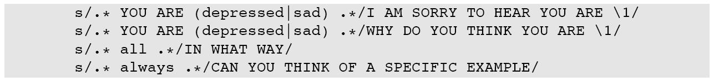
Extended RegEx =/= teoretiske RE
Tolkning:
Begge må være depressed eller begge er sad
Muligheten til å referere tilbake til hele grupper:
  Går utover regulære språk
  Kan ikke uten videre bruke DFA som algoritme
(ELIZA, berømt første chatbot, 1966)

Slide 33
I dag
Algoritme for DFA med Python-implementasjon
Naiv NFA-algoritme
Smartere NFA-algoritme med implementasjon
Regulære uttrykk i praksis, særlig i Python
Tokenisering

Slide 34
Tokenisering
Neste uke

